Slide 1
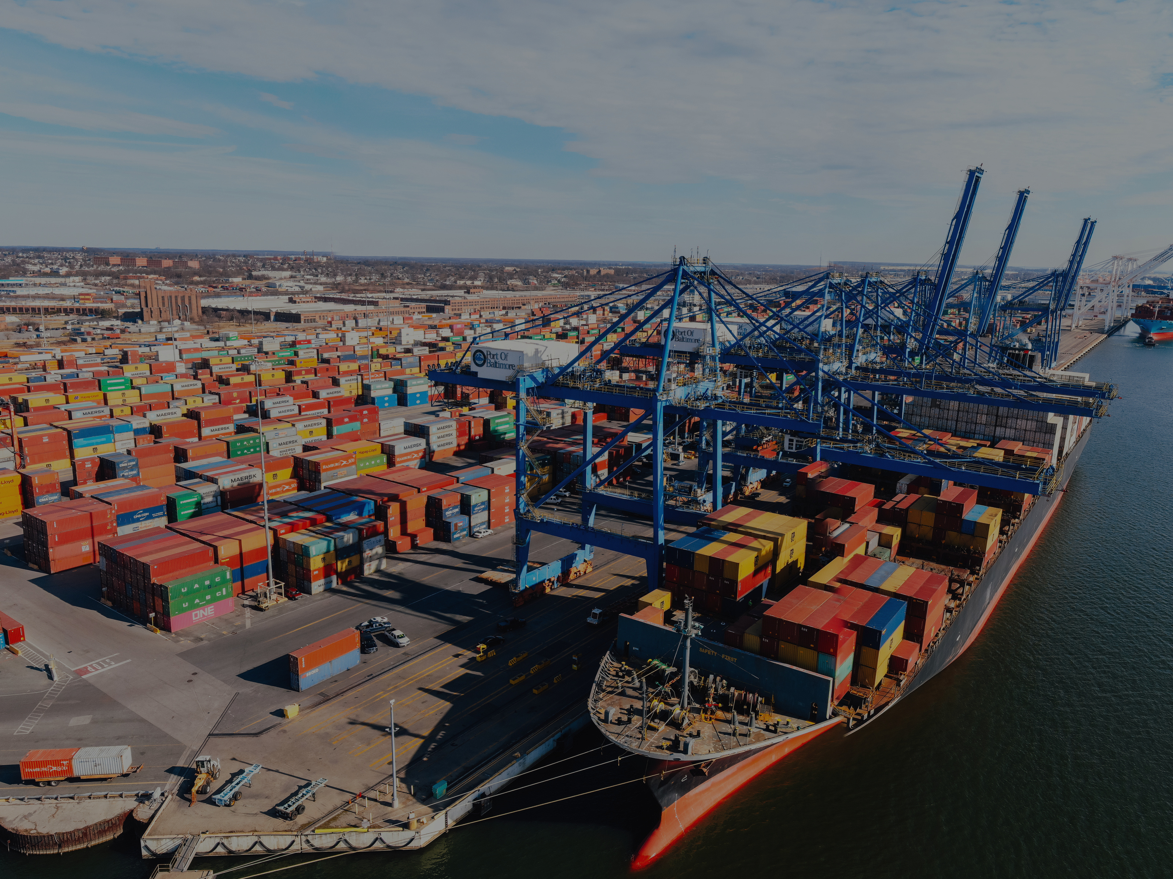
Regimen de
Exportaciones
Erlendy Ibarbo Perlaza

Slide 2
Actividad
Repaso- Participación

Slide 3
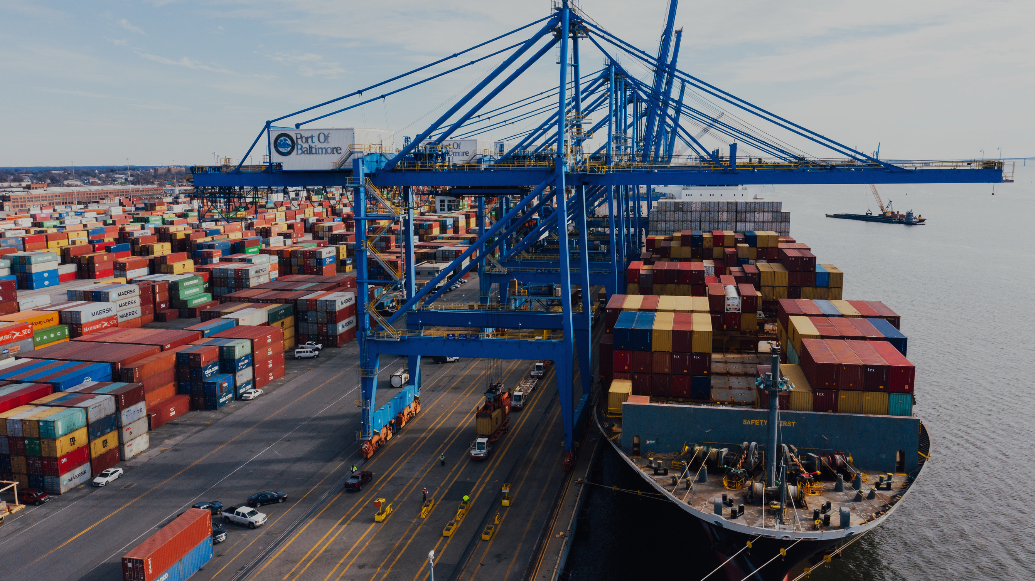
Después de vivir 8 años en España, María decide regresar definitivamente a Colombia. Quiere traer sus muebles, electrodomésticos, libros, ropa y algunos artículos personales que ha adquirido durante ese tiempo.
¿Creen que María debe pagar impuestos por todos esos bienes al ingresar a Colombia? Opciones
A. Sí, por todos los bienes.
B. No, porque son de uso personal.
C. Depende de la modalidad de importación o exportación utilizada.

Slide 4
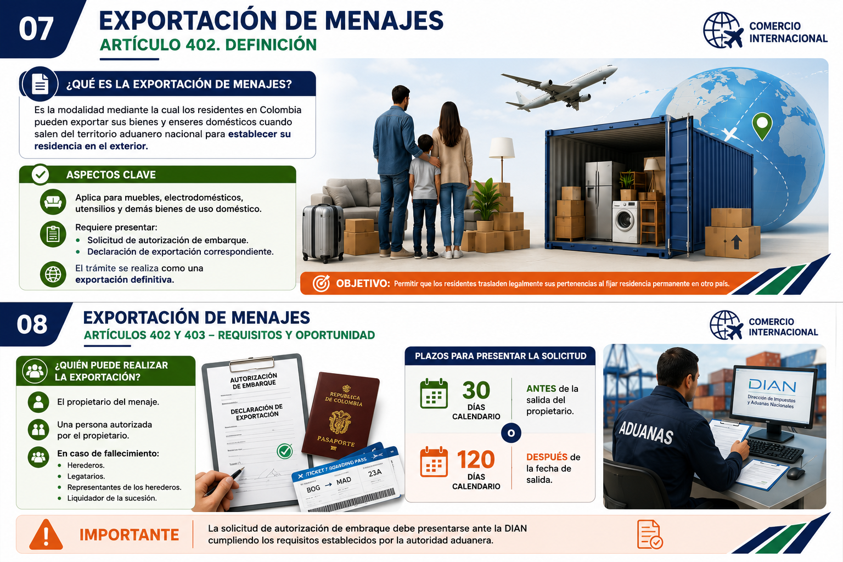

Slide 5
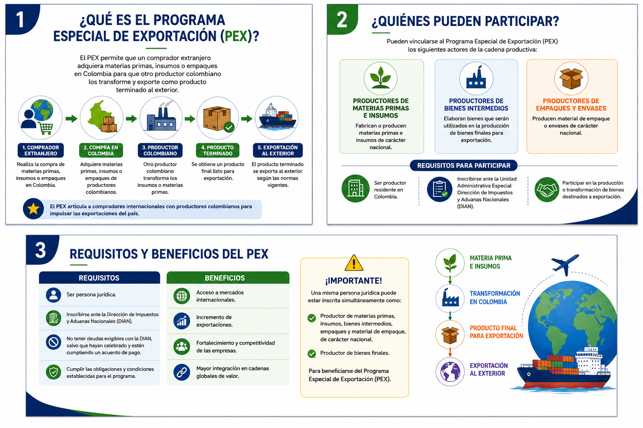

Slide 8
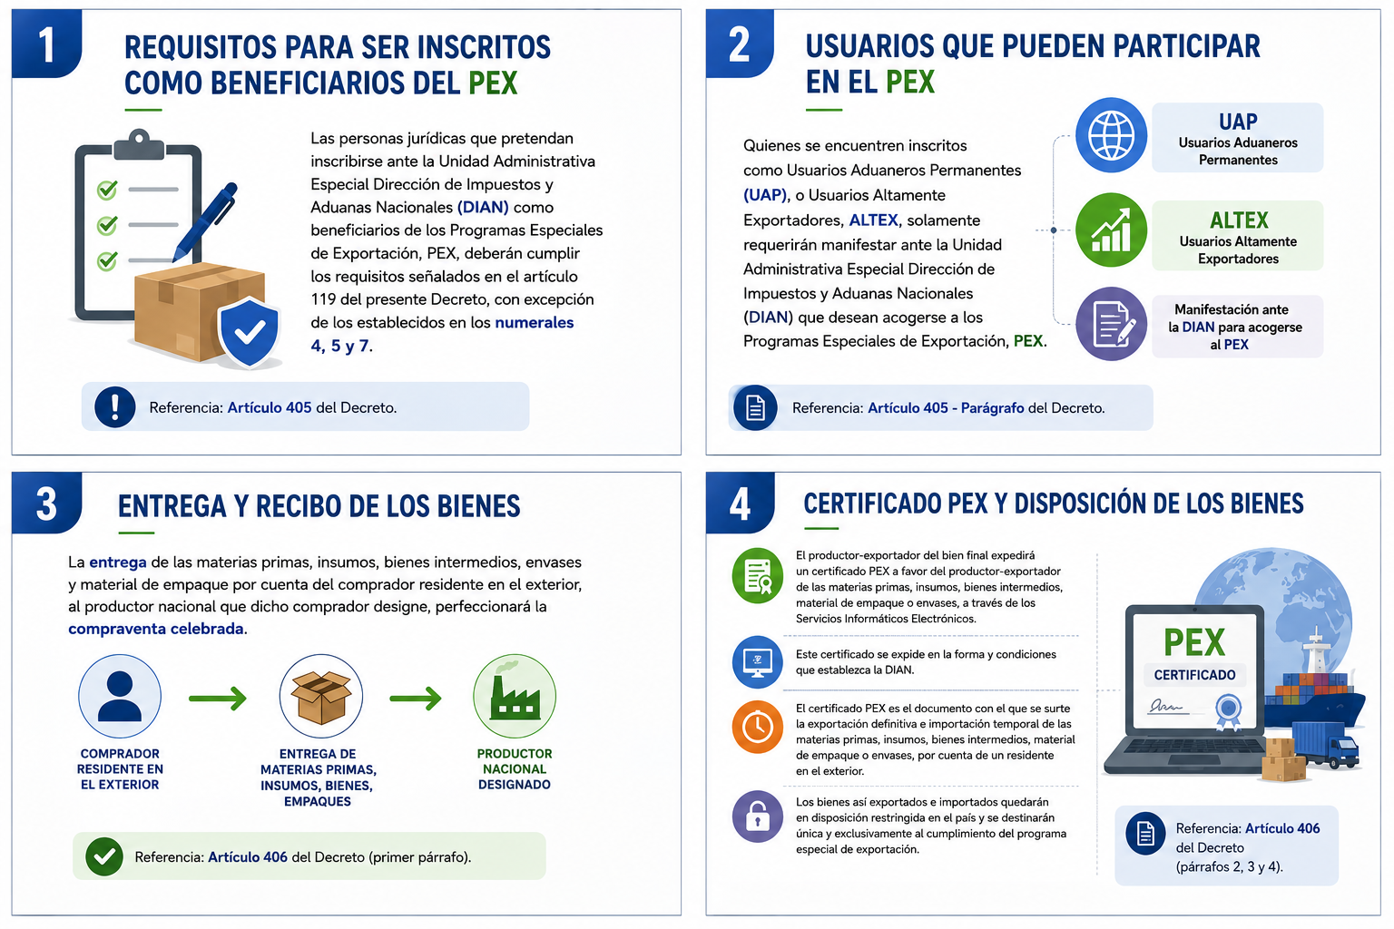

Slide 12
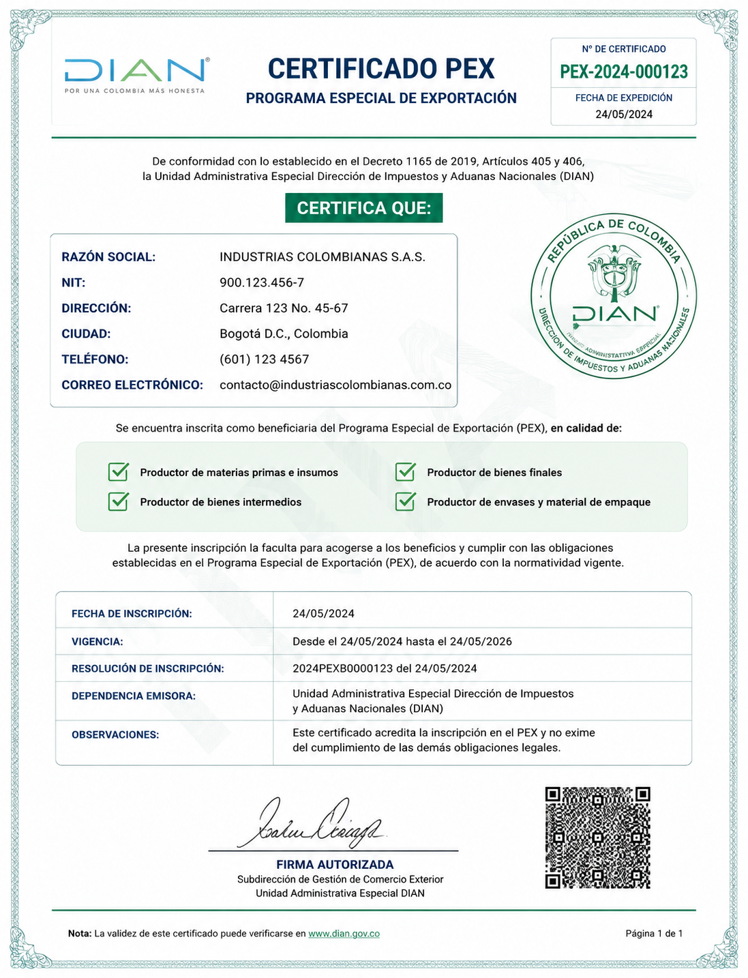
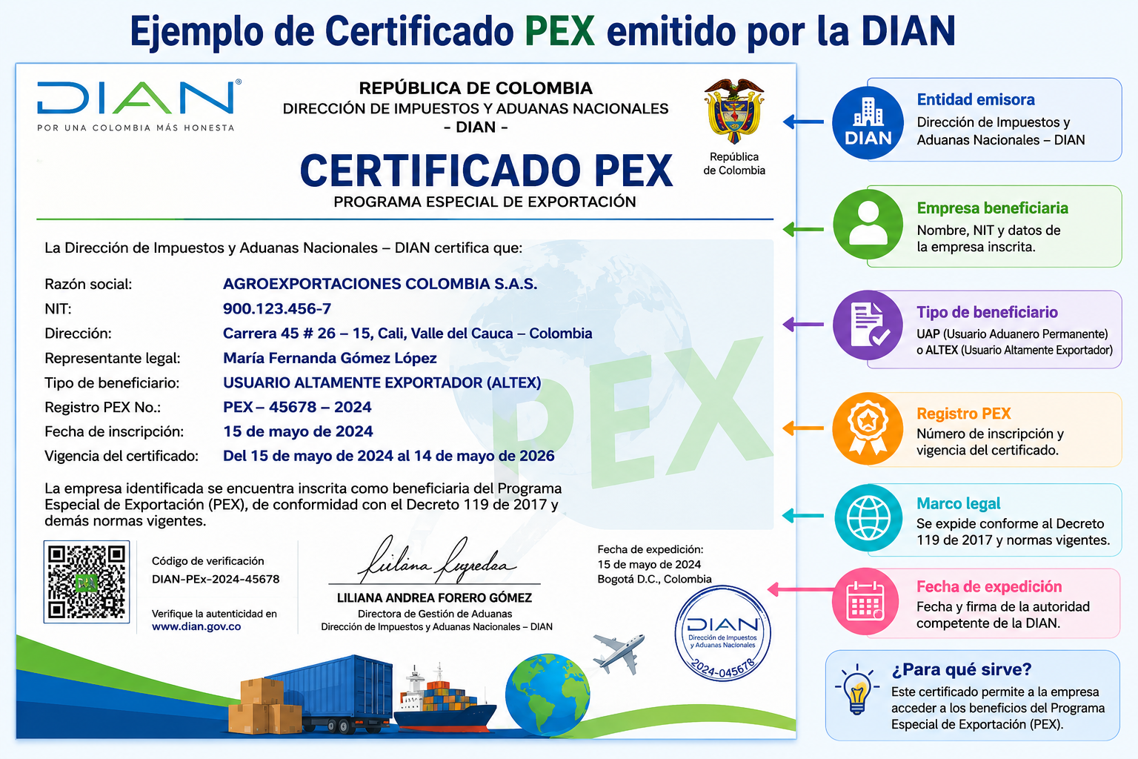

Slide 13
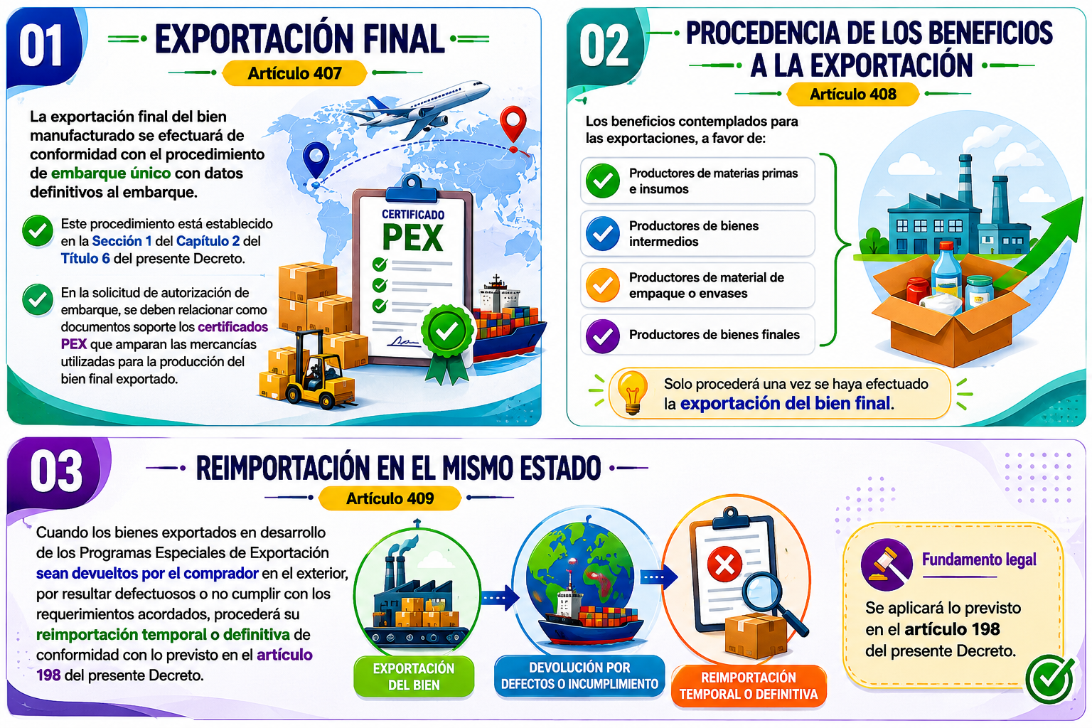

Slide 16
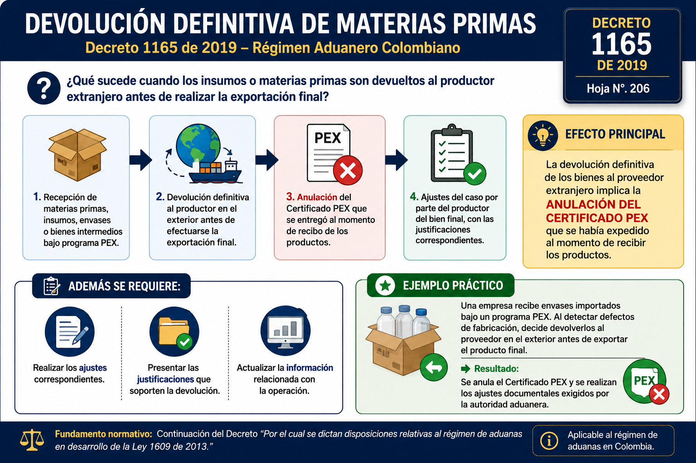

Slide 17
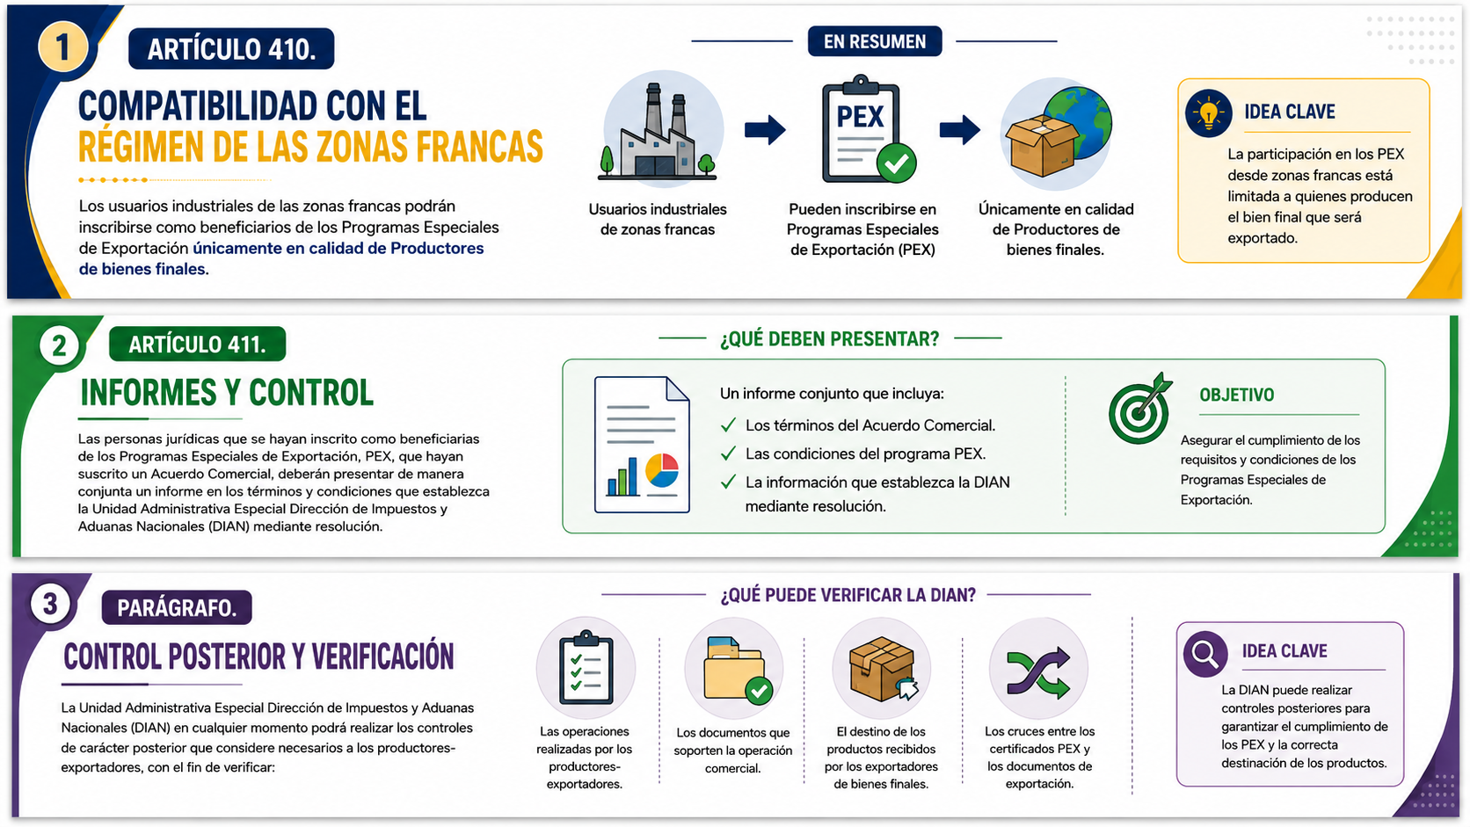

Slide 18
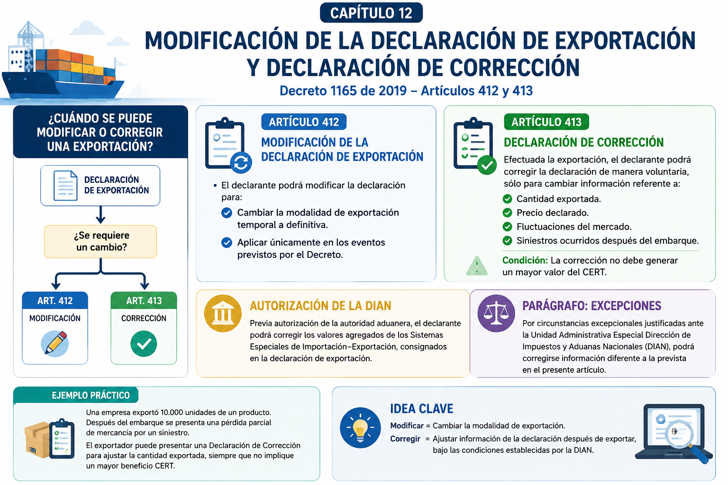

Slide 19
